Slide 1
ANALYTICKÁ KARTOGRAFIE
Přednáška 2 – Výběr

Slide 2
Kvantitativní/Kvalitativní generalizace
(Ratajský)
Kvalitativní – změna značkového klíče, agregace, kolaps, …
Kvantitativní – změna počtu (výběr) a velikosti značek
Vliv - Účel mapy, měřítko, …
Zaplněnost mapy – max. 30% (nezahrnuje plošný pokryv, závislé na grafických prostředcích)

Slide 3
Výběr
Reglementace výběru – podřízení pravidlům (vliv účelu, měřítka, způsobu znázornění)
Censální– určí se nejmenší hranice pro výběr prvku (např: obce nad 1000 ob.)
Normativní– stanoví se počet prvků pro výběr (např: 23 obcí z 50)

Slide 4
Censální výběr
Třídí prvky podle jejich významu
Census – nejnižší hranice pro výběr prvků
Nepřihlíží k charakteru území

Slide 5
Normativní výběr
Definuje počet prvků pro výběr
Objektivnější
Töpferův zákon odmocniny
Jednoduchý
Rozšířený

Slide 6
Jednoduchý Töpferův zákon odmocniny
Np – počet prvků na podkladové mapě
No – počet prvků na odvozené mapě
Mp – měřítkové číslo mapy podkladové
Mo – měřítkové číslo mapy odvozené
  topografické mapy velkých měřítek
  při kvantitativní generalizaci (nemění se účel ani značkový klíč)

Slide 7
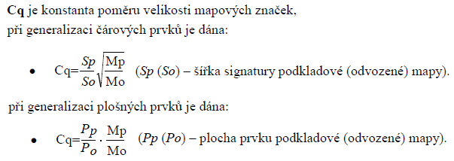
Rozšířený Töpferův zákon odmocniny

